Slide 1
Eléments sur l'architecture du CEBA
David Sarramia
CEBA – janvier 2019

Slide 2
Les données à (in)gérer
Capteurs
“ temps reel ”
Fichiers
Base de données
Quoi, quand, où
Données spatiales, GPS
Image, audio, vidéo
Notes:
ingesting, transforming, storing, securing, recovering, accessing, and analyzing
Store and process Versus process and store

Slide 3
Besoins
Collecter (fichiers, flux…)
Stocker (données) / indexer (sources de données)
Sécuriser (accès limité, accès public)
Retrouver (par mot clé, par position, par valeur,…)
Visualiser/Restituer (jeux de données, graphes,…)
Publier
Analyser

Slide 4
Solution proposée : data lake
COLLECT
INGEST
BLEND, TRANSFORM, ANALYZE
PUBLISH, DISTRIBUTE

Slide 5
Eléments d’un datalake
Gestion des données
Collection/Ingestion de données en temps réel
Ingestion fichiers, base de données
Stockage pérenne :
base de données NoSQL
fichiers
Traitement des données
Recherche, transformation, visualisation, restitution/export
Publication
Catalogue

Slide 6
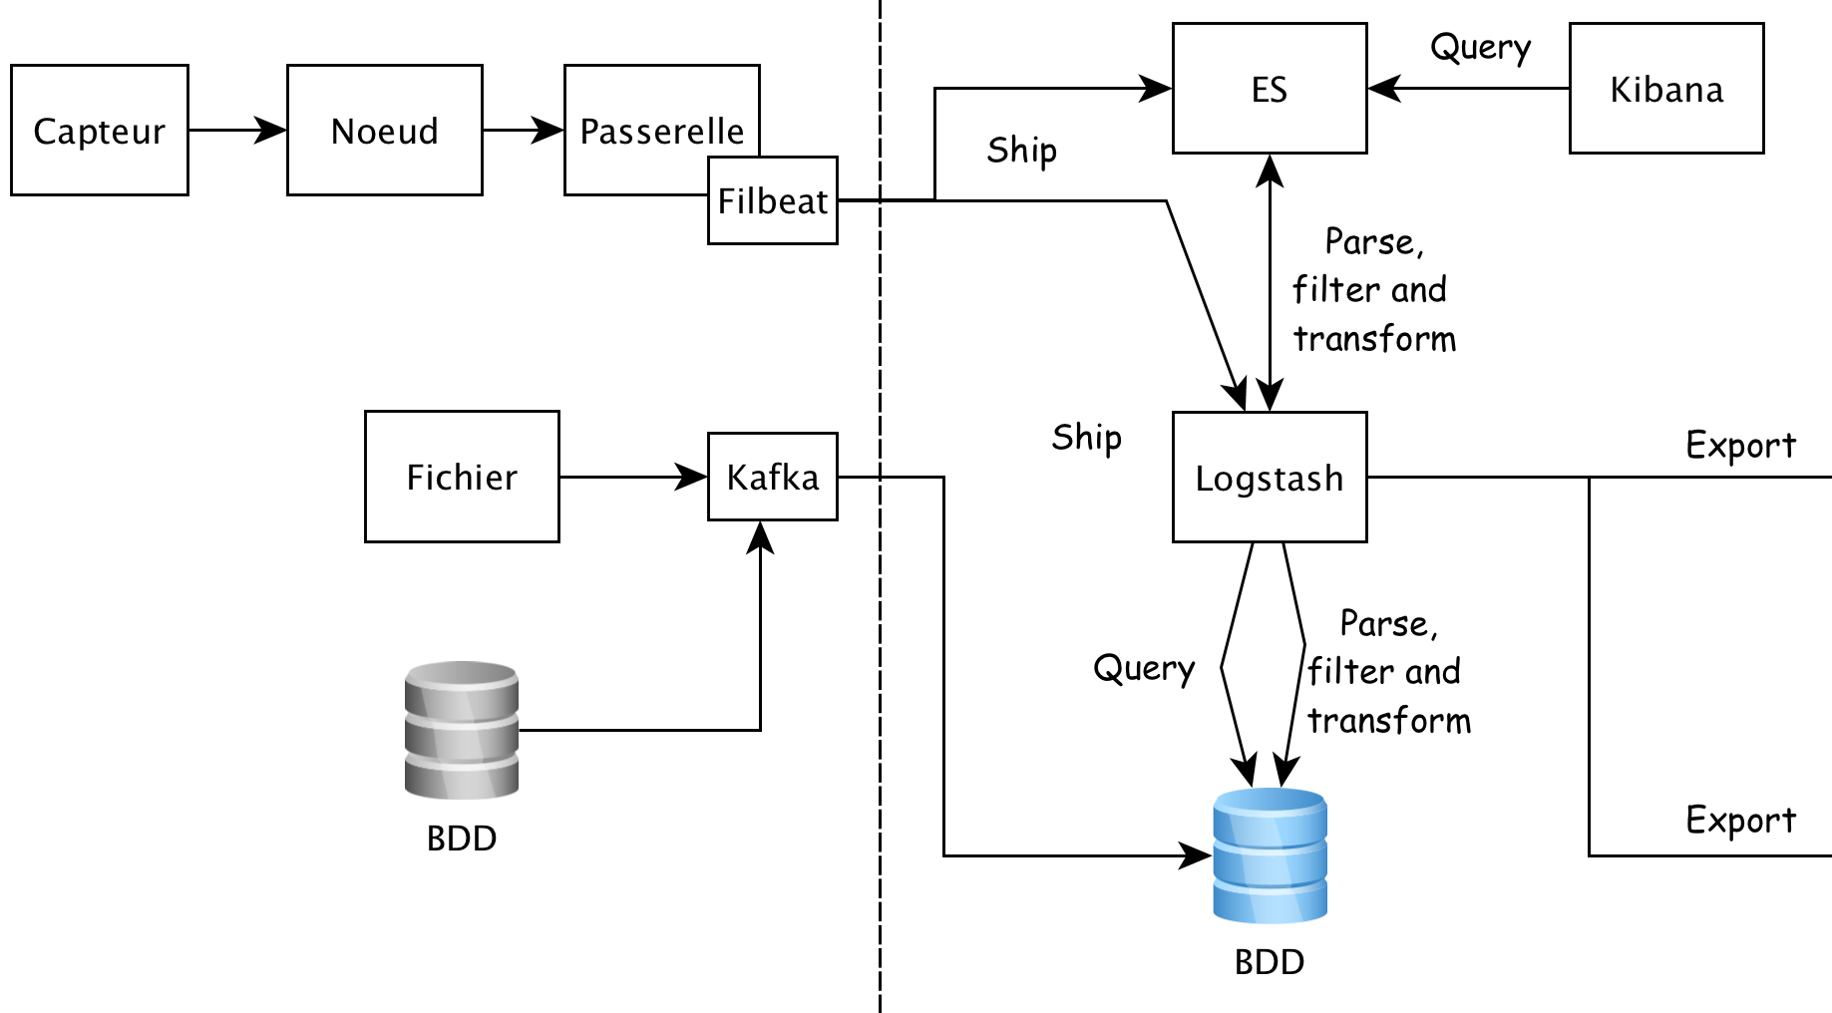
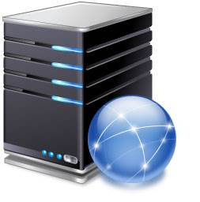
Architecture (orientée flux)
Catalogue
Serveur Web

Slide 7
Conclusions
Traitement des flux de données capteur
Validée
A compléter (robutesse)
Base de données & Catalogue
En cours, choix à faire
Capitalisation sur expériences

Slide 8
Equipe
Alexandre Claude ELK
David Sarramia ELK
Francis Ogereau Web
Jérémy Mezhoud Base de données

Slide 9
Retours d’expérience

Slide 10
Exemples
Réseau de capteurs sans fils
Mesures météo & radioactivité (bd)
Nœud sans fil (json)
Zatu
Position des arbres (csv)
Mesures de niveau de radioactivité (csv)
Bouée Aydat
Mesures (txt)

Slide 11
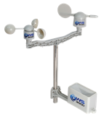
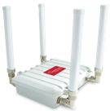
Réseau de capteurs sans fils
Exemples
Réseau de capteurs
Data Producer
Data Logger
Connectivity
Data Collection
Data processing
Search & analytics engine
Data visualisation &
navigation
End User
x4
//
x1
Network
Sensors/ actuators
Internet Gateway
ELK stack node
Storage
Binary file
SQL Database
ES
Fichiers
Third party data
Prélèvements, mesure
Notes:
BD & CSV

Slide 12
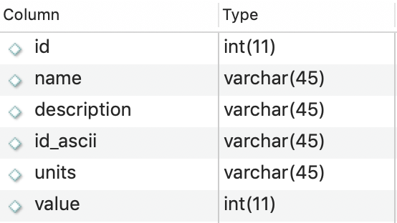
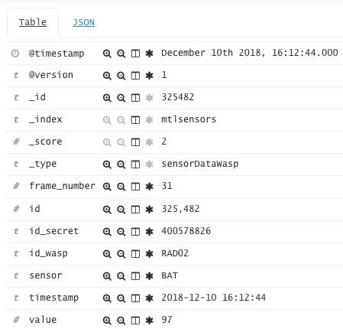
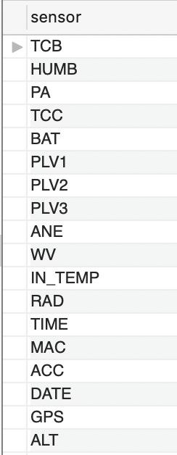
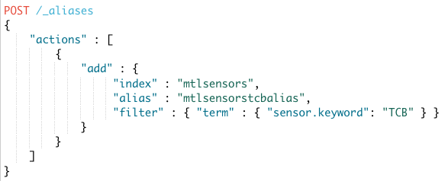
Réseau de capteurs sans fils
Exemples
Description des données
Flux
Requête SQL
Synchronisation (5 min)
Base de données MySQL
//
Création d’alias pour faciliter les requêtes/visualisation
Notes:
JSON

Slide 13
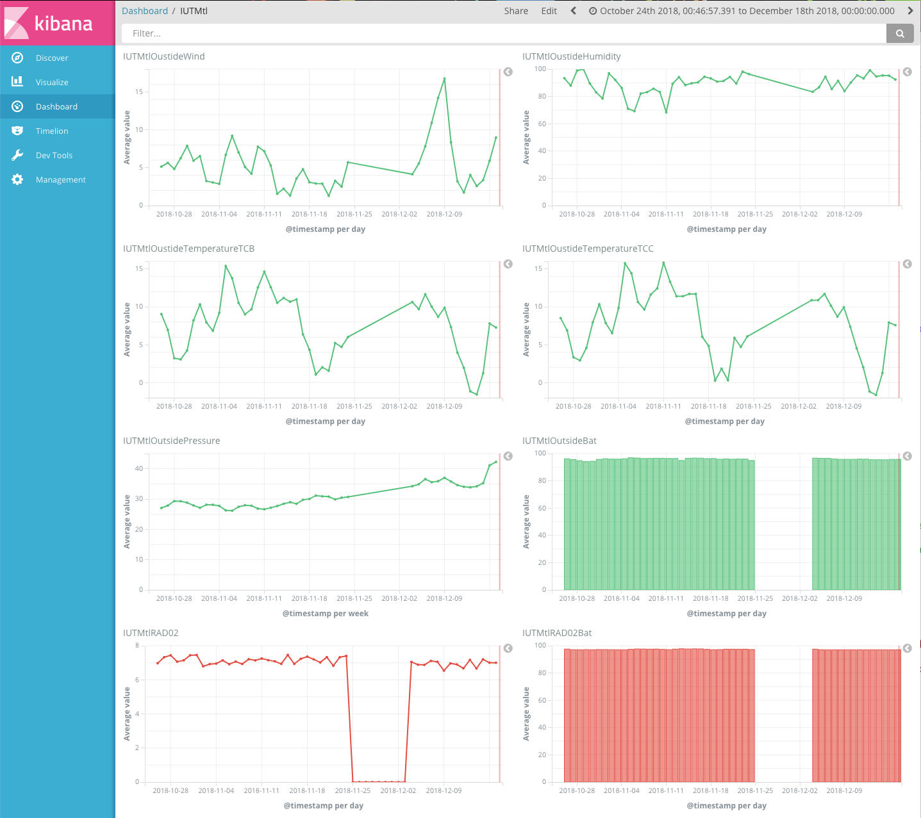
Réseau de capteurs sans fils
Exemples

Slide 14
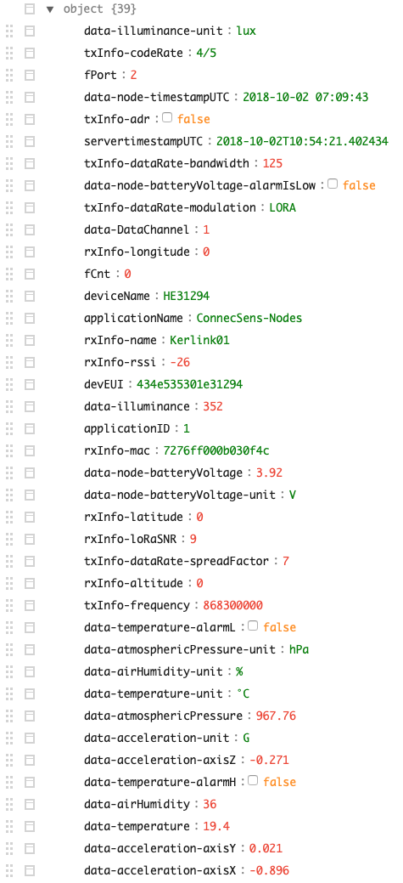
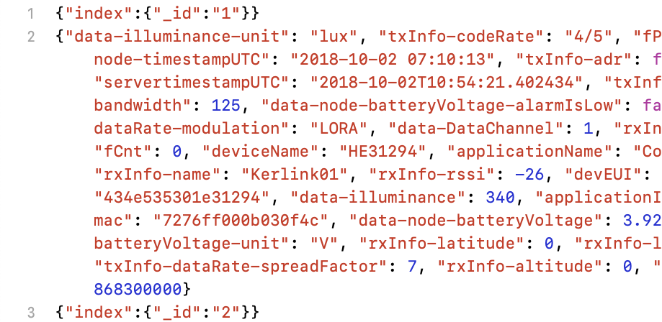
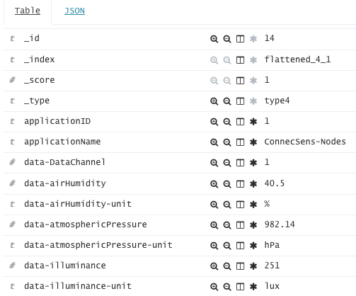
Réseau de capteurs sans fils
Exemples
Description des données
Fichiers
Flux
Json Elasticsearch
//
Notes:
JSON

Slide 15
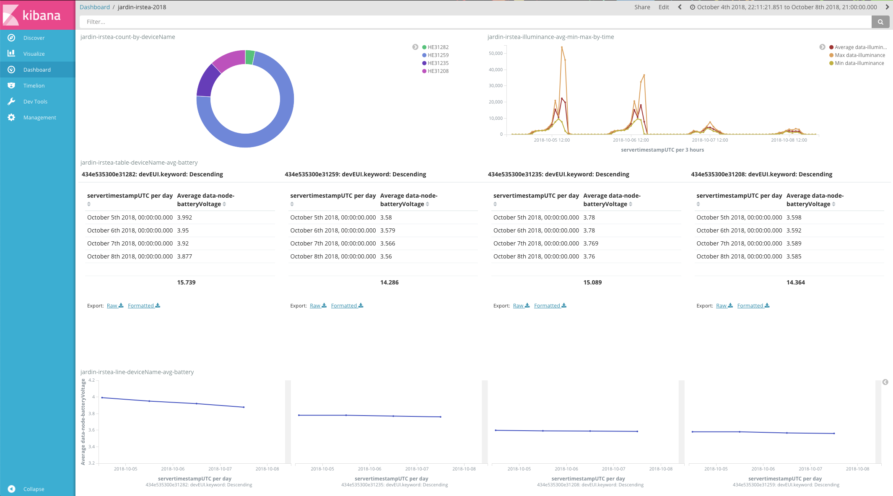
Réseau de capteurs sans fils
Exemples
Notes:
JSON

Slide 16
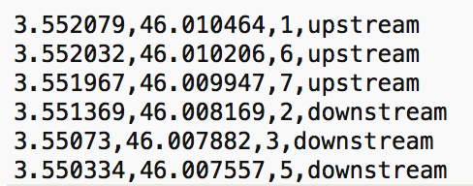
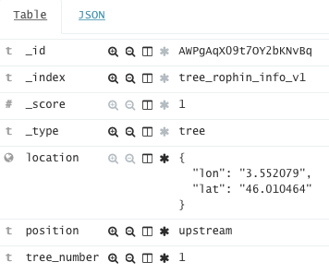
ZATU - arbres
Exemples
Positionnement des arbres sur lesquels un prélèvement a été réalisé
Description des données
Flux
Fichiers
//
Notes:
CSV

Slide 17
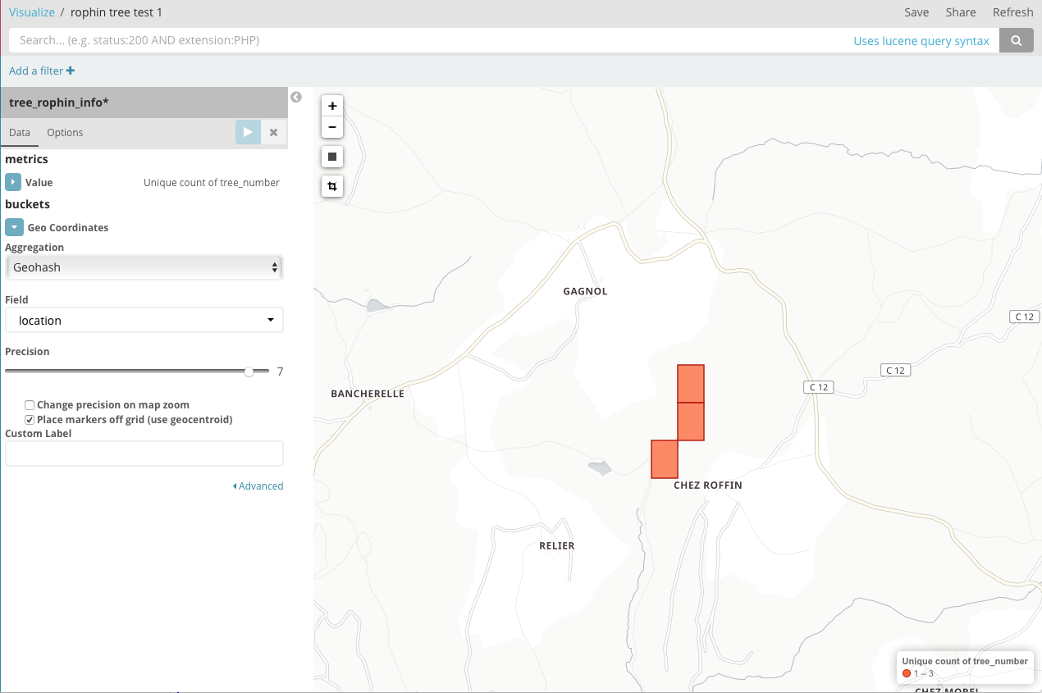
ZATU - arbres
Exemples
Positionnement des arbres sur lesquels un prélèvement a été réalisé

Slide 18
ZATU - radioactivité
Exemples
Description des données
Mesures provenant d’un Colibri (csv) :
Positionnement GPS de chaque mesure
Niveau de radioactivité
Flux
Fichiers
//
Notes:
CSV

Slide 19
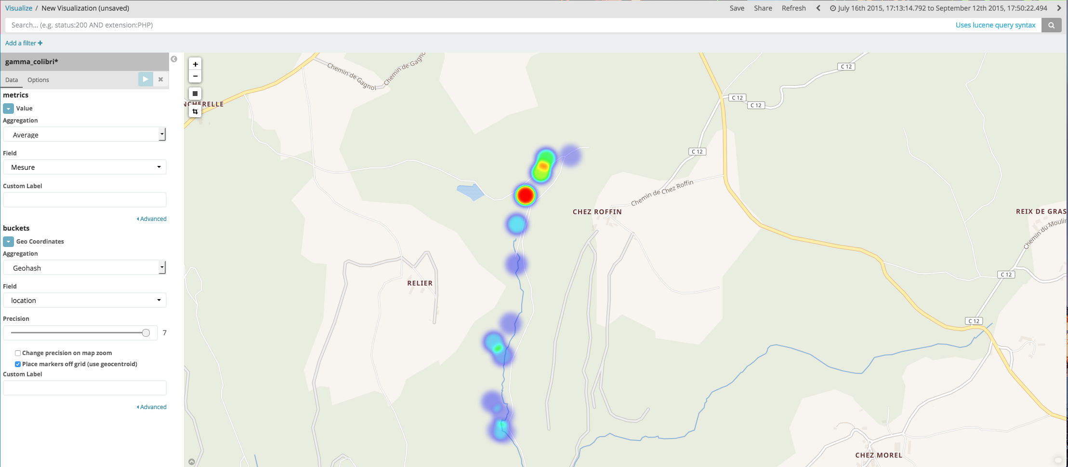
ZATU - radioactivité
Exemples
Mesures provenant d’un Colibri (csv) :
Positionnement GPS de chaque mesure
Niveau de radioactivité
(couleur = niveau relatif)
GET gamma_colibri_rophin/_search
{
"query": {
"bool" : {
"must" : {
"match_all" : {}
},
"filter" : {
"geo_polygon" : {
"location" : {
"points" : [
[3.5459891613159016, 46.01295812457846],
[3.5592929180297688, 46.01295812457846],
[3.5592929180297688, 46.002704419144706],
[3.5459891613159016, 46.002704419144706],
[3.5459891613159016, 46.01295812457846]
]
}
}
}
}
}
}

Slide 20
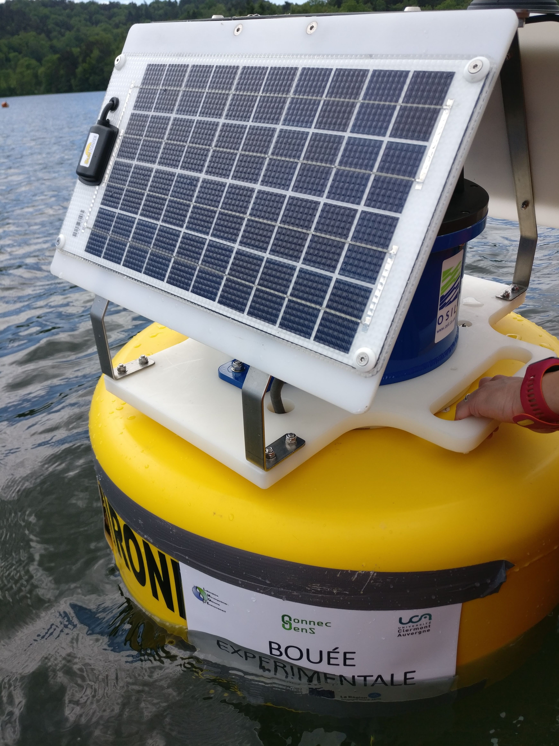
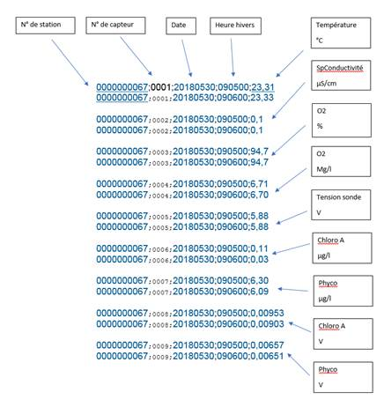
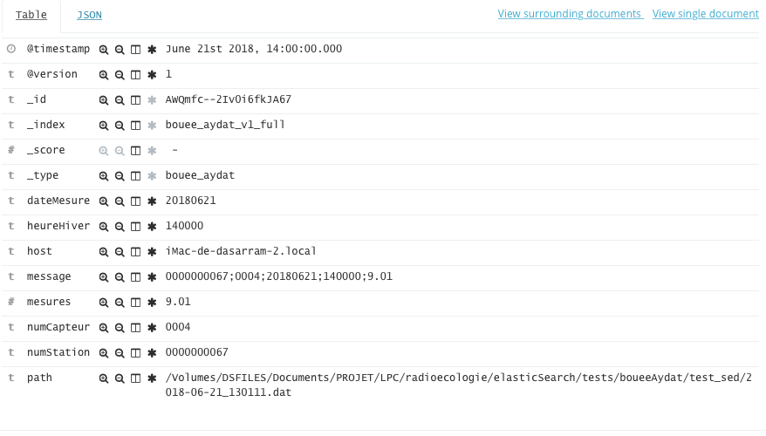
Aydat - bouée
Exemples
Description des données
Flux
Capteurs
Serveur
//

Slide 21
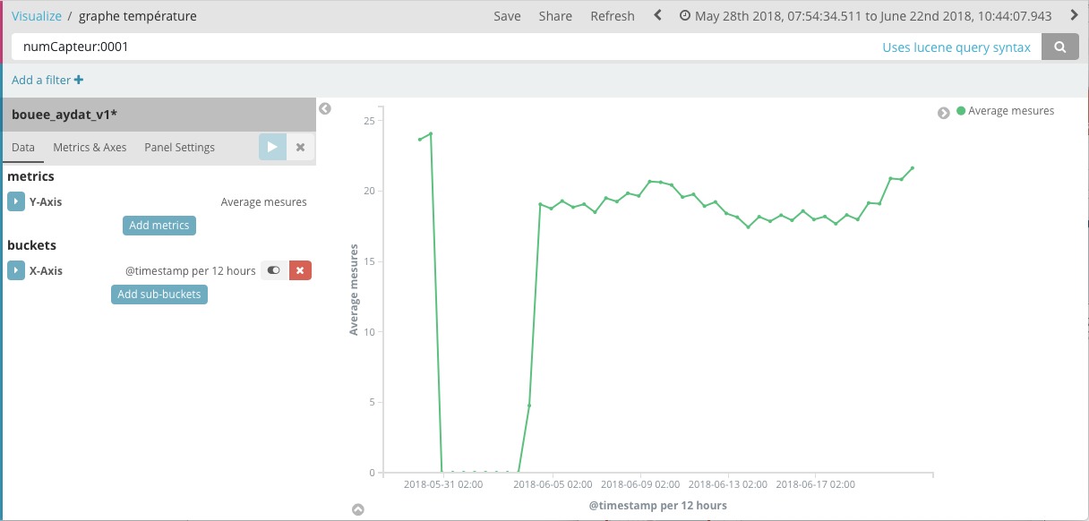
Aydat - bouée
Exemples
Graphique de la température (capteur 0001)

Slide 22
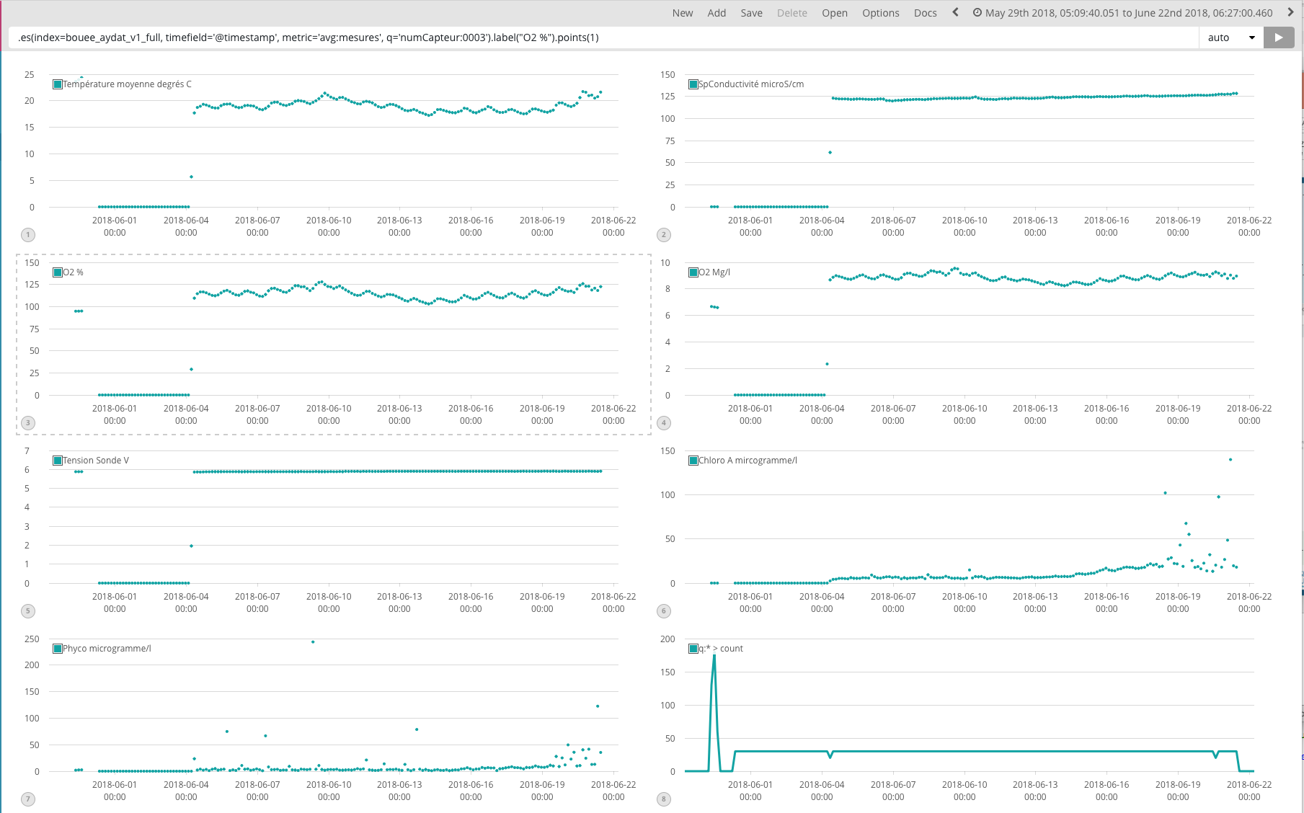
Aydat - bouée
Graphique de plusieurs capteurs @ nombre de mesures
Exemples

Slide 23
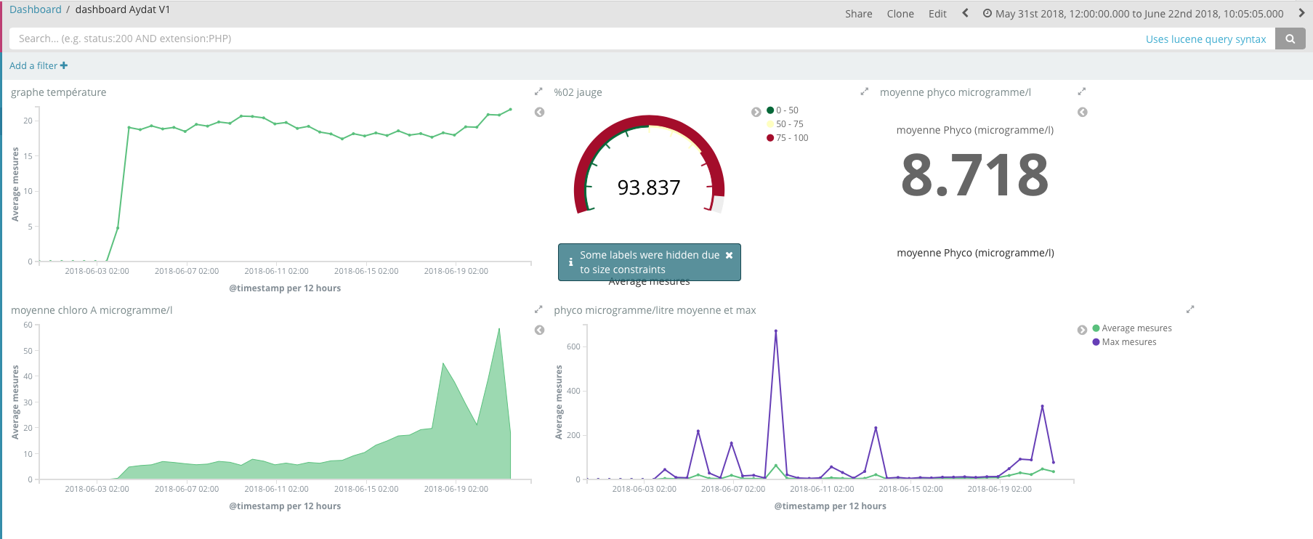
Aydat - bouée
Exemples
Dashboard

Slide 25
Big Data : not so big pour l’instant
Volume
Vitesse
Valeur
Véracité
Variété
Volume
Sur le long terme, pas en instantané
Vitesse
Mise à disposition, consultation,… en temps réel
Varitété
Flux de capteurs, fichiers, base de données,…
Valeur
Croisement, mise en correspondance

Slide 26
Qu’est-ce-qu’un data lake ?
Un concept
Absorber des flux de données bruts et les rendre utilisables en les transformant pour satisfaire différents besoins d’analyse
Charger les données et les transformer ensuite pour les rendre exploitables
Semi-structuré en entrée en général (…), stockée telle que reçue
Pas de pré-requis pour l’intégration
Toute donnée est stockée

Slide 27
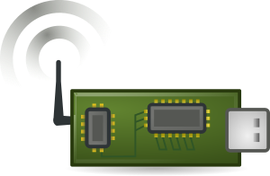
Approche suite ELK
Recevoir
Transformer
Transmettre
Extraire
Indexer
Stocker
Interroger
Visualiser

Slide 28
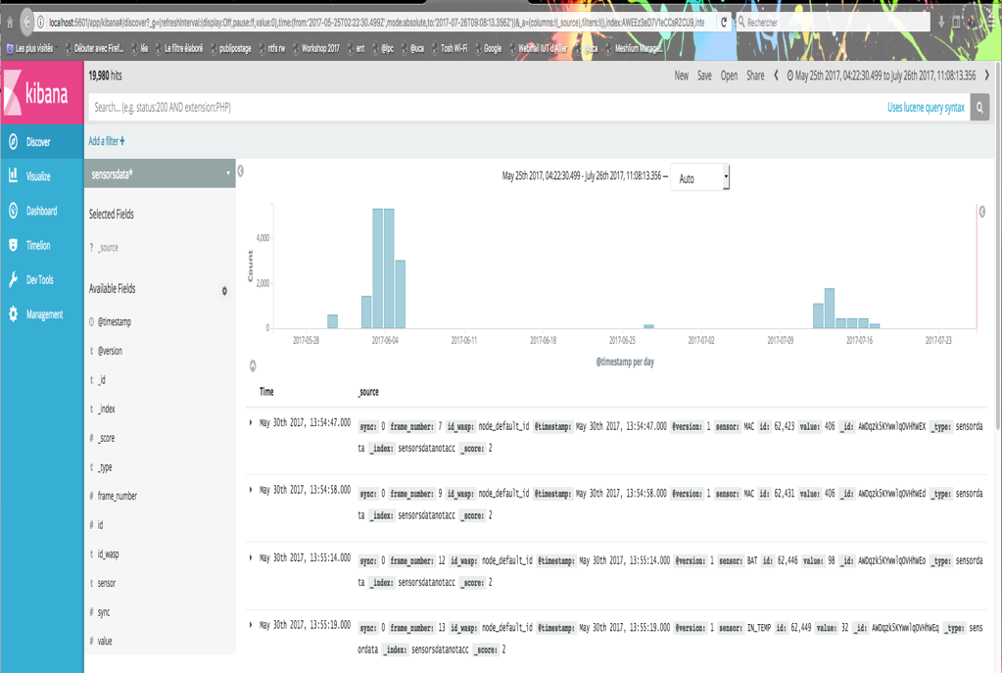
Approche suite ELK
Logstash
Collecte les données (flux, base de données, fichiers…)
À la demande
En service
Par le producteur de la donnée et/ou consommateur de données
Dans un index avec un type de document
Transforme (nom, type, date…)
Analyse
Kibana
Visualisation
Interrogation
Elasticsearch (licence Apache)
Indexe / Stocke
Orienté document
Texte, Nombres, Date, Coordonnées géographiques
JSON
Mappings
Paramètres d’index
Aggrégations
…

